Slide 1
ELEMENTI PROMETNE VARNOSTI V RS IN EU
Matej Ž.

Slide 2
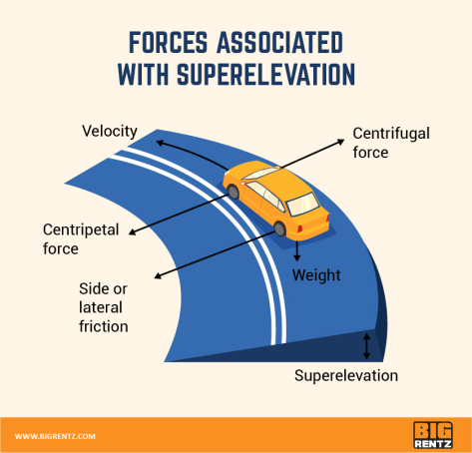
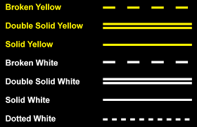
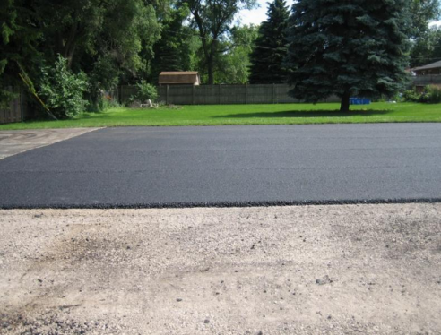
Razlog za uporabo elementov varnosti v cestnem prometu
Elementi prometne varnosti uporabljamo za zagotavljanje večje varnosti udeležencev in predvsem zmanjšanjem nevarnosti, ki jih udeleženec ne predvidi ali pozna.
Povečanje trenja med voziščem in pnevmatikami, centrifugalne sile, svetlobni elementi, zvočni elementi,…

Slide 3
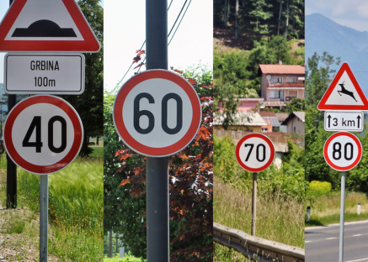
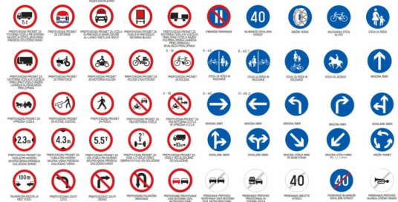
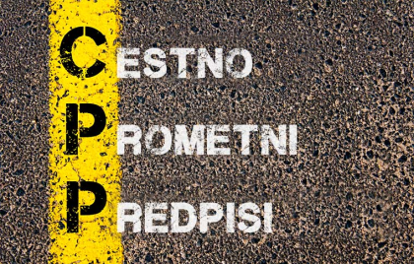
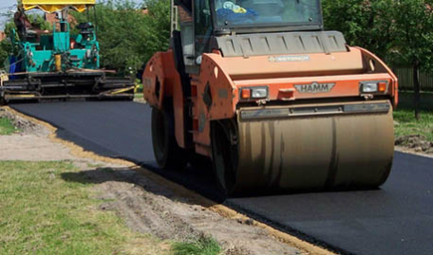
Različni elementi varnosti na cestah
Omejitev hitrosti
Prometna signalizacija
Tehnične lastnosti izgradnje cest (Koeficient trenja, nagib cestišča, dimenzije cestišča,…)
Skrb za zmanjšanje negativnih vplivov na voznika
Izobraževanje in informiranje voznikov

Slide 4
Elementi varnosti cest
Omejitev hitrosti:
https://www.amzs.si/na-poti/omejitve-hitrosti-po-evropi

Slide 5
Elementi varnosti cest
Prometna signalizacija:
Znaki za nevarnost
Znaki za nevarnost opozarjajo udeležence cestnega prometa na nevarnost in vrsto nevarnosti na cesti.

Slide 6
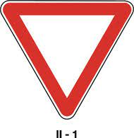
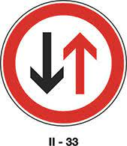
Elementi varnosti cest
Znaki za izrecne odredbe
Znaki za izrecne odredbe udeležencem cestnega prometa naznanjajo obveznosti, omejitve ali prepovedi in usmeritve, po katerih se morajo ravnati.

Slide 7
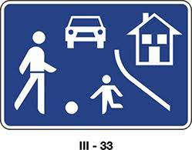
Elementi varnosti cest
Znaki za obvestila
Znaki za obvestila so namenjeni vodenju prometa in obveščanju udeležencev cestnega prometa o cesti in njeni povezavi z drugimi cestami, o imenih prometnih ciljev ob cesti, smeri in oddaljenosti prometnih ciljev ter sporočajo druge pomembne informacije.

Slide 8
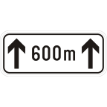
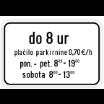
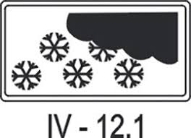
Elementi varnosti cest
Dopolnilne table
Dopolnilne table dodatno pojasnjujejo prometni znak glede razdalje in smeri do mesta, na katero se znak nanaša, glede prednostnih in dopustnih smeri, ustavitev in parkiranja vozil ter drugih omejitev.

Slide 9
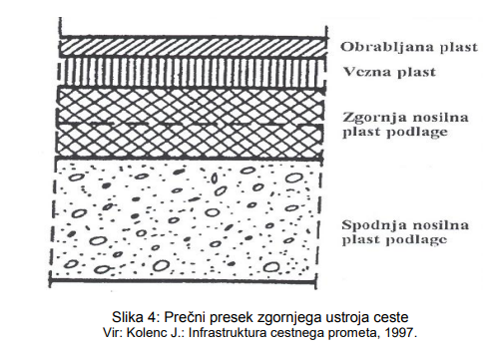
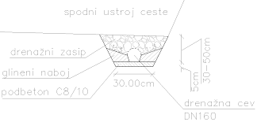
Elementi varnosti cest
Tehnične lastnosti izgradnje cest
Tehnične lastnosti izgradnje cest so standardi določene za postopek in način izgradnje določene kategorije ceste za zagotavljanje večje prometne varnosti.

Slide 10
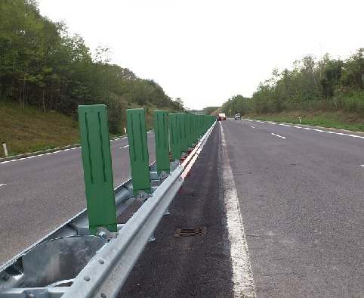
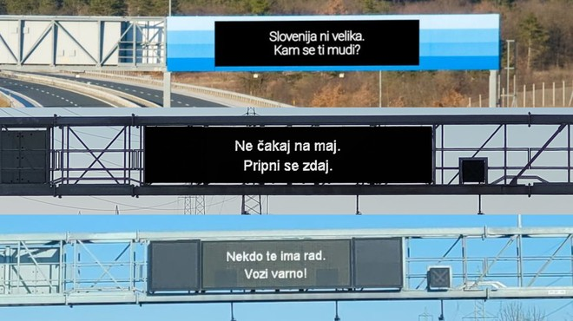
Elementi varnosti cest
Skrb za zmanjšanje negativnih vplivov na voznika
Ograje proti zaslepljevanju, svetlobne označbe (talne in vertikalne), elektronske table, table za sporočanje hitrosti,…

Slide 11
Elementi varnosti cest
Izobraževanje in informiranje voznikov
CPP!
Statistika prometnih nesreč!
Agencije za izobraževanje na področju prometne varnosti!

